Slide 1
H2 Laboratorio de Computación II 2024

Slide 2
H2
¿Qué es la base de datos H2?
Es un motor de base de datos Open Source escrito en su totalidad en Java.
Hay que tener claro desde un principio que esta base de datos NO es comparable a otras bases de datos como MySQL, SQL Server , Oracle , etc… , se puede decir que realiza casi las mismas funciones que las anteriores, pero hay que tener en cuenta que estas bases de datos juegan en otra “liga” por lo que no sería lógico salir a producción con la base de datos H2.

Slide 3
H2
Características más destacadas de esta herramienta :
Alta integración : Debido a que como ya se ha dicho esta implementada en Java su integración con cualquier aplicación en este lenguaje es total (mediante API JDBC o ODBC).
Uso en diferentes plataformas : Debido a que es Java se puede utilizar en cualquier plataforma.
Rápida : Obtiene su gran velocidad gracias a su estrategia de optimización basada en costes, por lo que en muchos casos la hace destacar sobre otras bases de datos más conocidas.
Tamaño reducido : Ocupa muchísimo menos que muchas otras bases de datos (el JAR ocupa aproximadamente 1MB).
Modo embebido : Permite el funcionamiento en este modo realizando la gestión de los datos en archivos haciendo uso de una pequeña parte de memoria.
Modo “en memoria”: Permite el funcionamiento en este modo realizando la gestión de los datos directamente sobre la memoria, lo que acelera enormemente las operaciones realizadas.

Slide 4
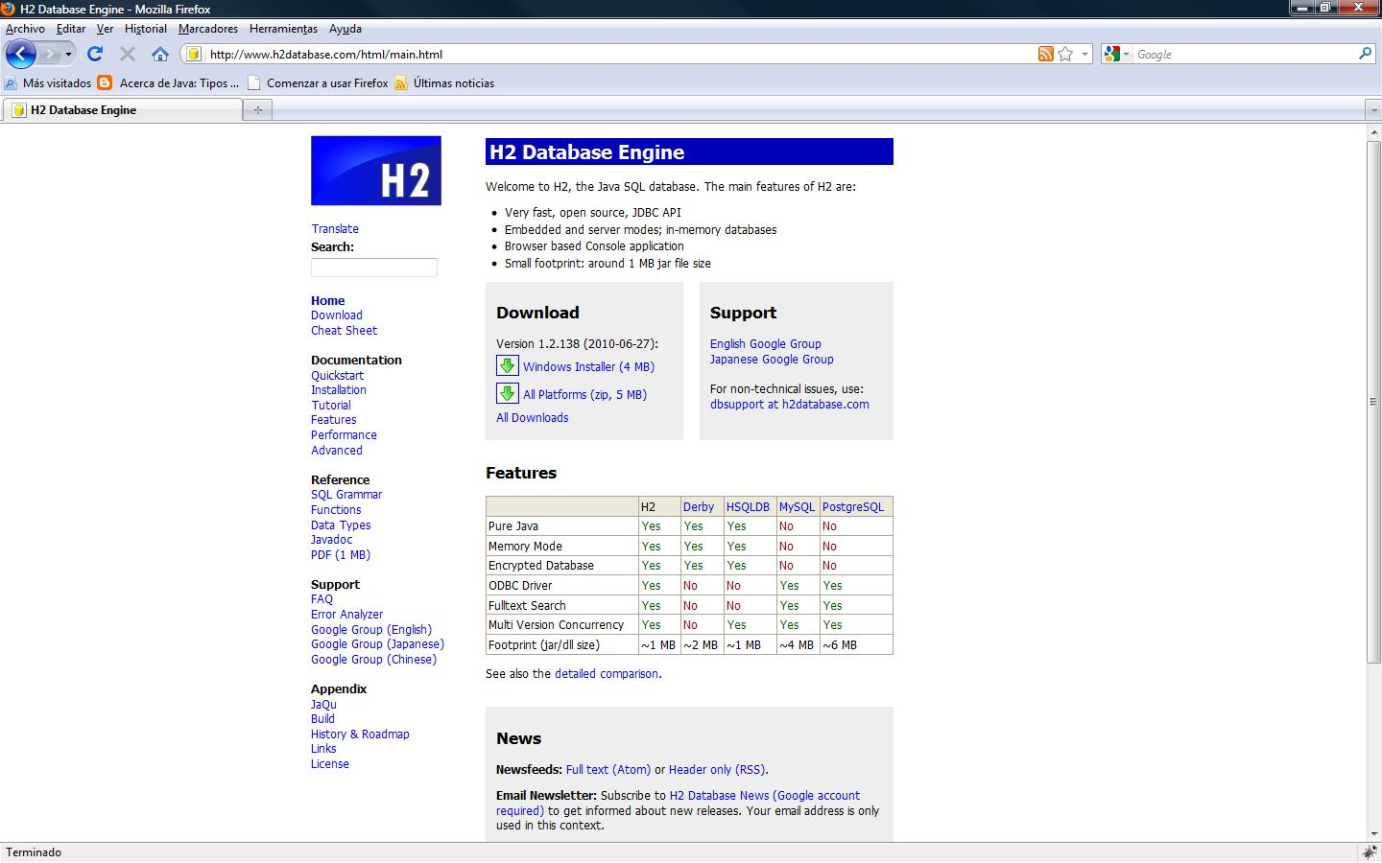
H2
Instalación.
Sistemas operativos sobre los que funciona : Windows, Mac OS X y Linux
Se recomienda que el sistema de ficheros de Windows sea NTFS
Requiere tener instalado la JDK 5+
Para el correcto funcionamiento de la consola se aconseja utilizar Mozilla Firefox
PASO 1 : Nos conectamos a la página web http://www.h2database.com

Slide 5
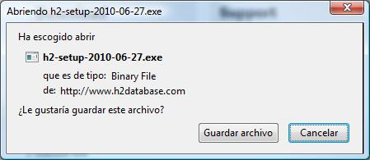
H2
Instalación.
PASO 2 : Seleccionamos la instalación : Windows installer

Slide 6
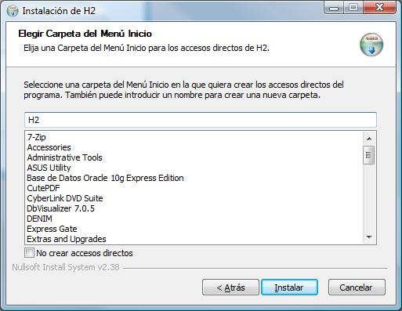
H2
Instalación.
PASO 3 : Nos descargamos el ejecutable.

Slide 7
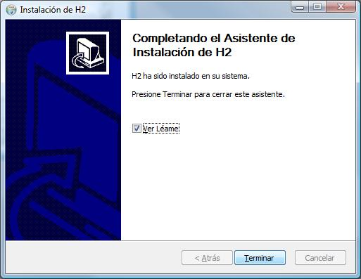
H2
Instalación.
PASO 4 : Lanzamos el ejecutable

Slide 8
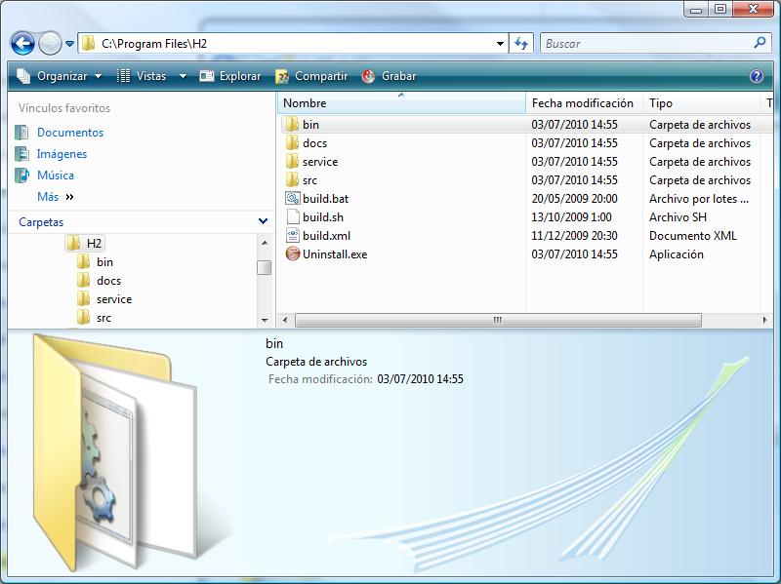
H2
Instalación.
PASO 5 : Una vez lo tengamos instalado se habrá creado la siguiente estructura de directorios
A partir de este punto ya tendremos la base de datos lista para ser utilizada

Slide 9
H2
Utilizar la consola.
En este punto arrancamos/utilizamos la consola :
Método 1 (Arranque Windows) : Inicio -> Todos los programas -> H2 -> Console .
Método 2 (Arranque Windows) : Nos situamos en la ruta de instalacion RUTA_INSTALACION/H2/bin mediante la consola y ejecutamos -> h2.bat .
Método 3 (Arranque Todos) : Doble click sobre h2*.jar .
Método 4 (Arranque Todos) : Nos situamos en la ruta de instalación RUTA_INSTALACION/H2/bin mediante la consola y ejecutamos -> java -cp h2*.jar org.h2.tools.Server . Si todo ha ido bien se abrirá una ventana como la siguiente que será la consola de administración

Slide 10
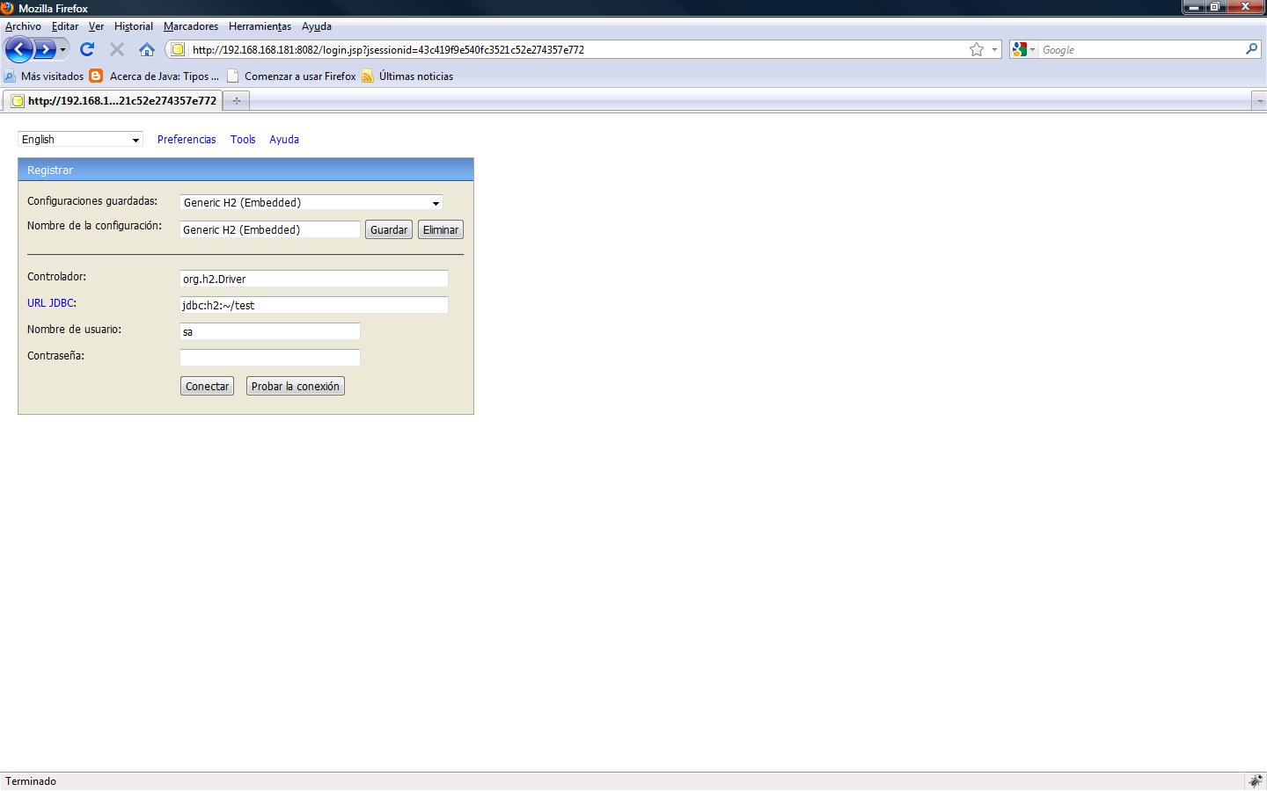
H2
Utilizar la consola.
Si todo ha ido bien se abrirá una ventana como la siguiente que será la consola de administración

Slide 11
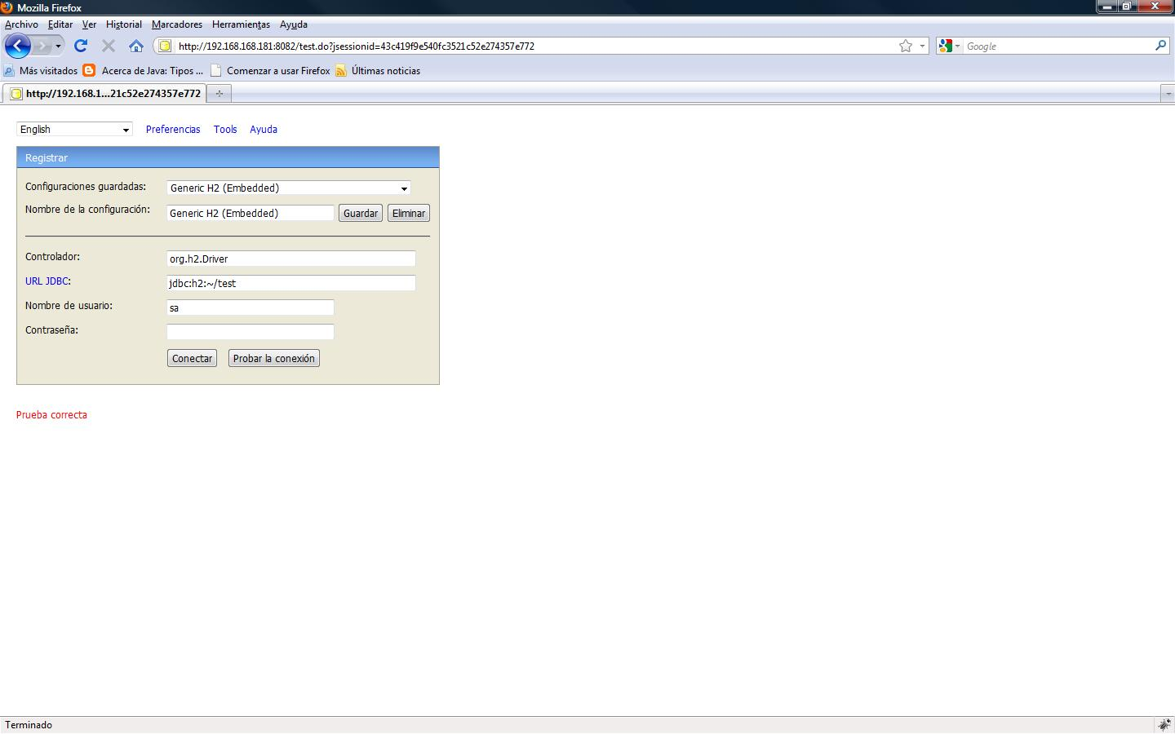
H2
Utilizar la consola.
Estableceremos la URL de conexión , en nuestro caso usaremos la del entorno de test : jdbc:h2:~/test y pulsaremos sobre probar conexión ,de esta forma nos aseguraremos del correcto funcionamiento
Si todo ha ido bien se mostrará un mensaje que indique : Prueba correcta

Slide 12
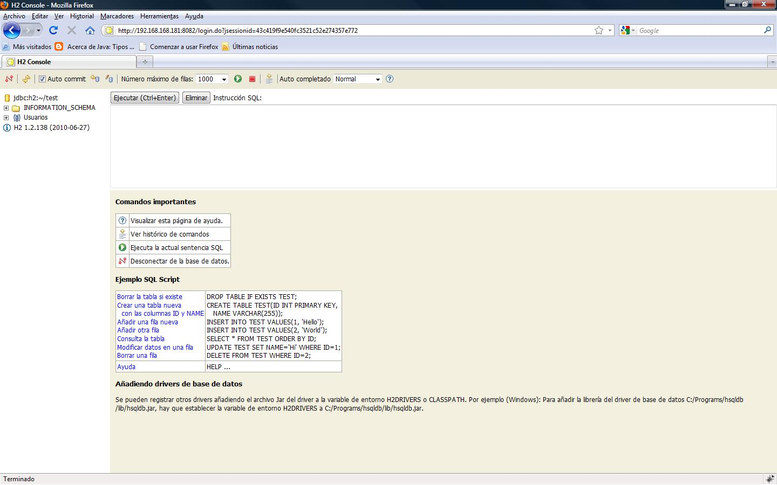
H2
Utilizar la consola.
Pulsaremos sobre conectar y accederemos a la siguiente página.

Slide 13
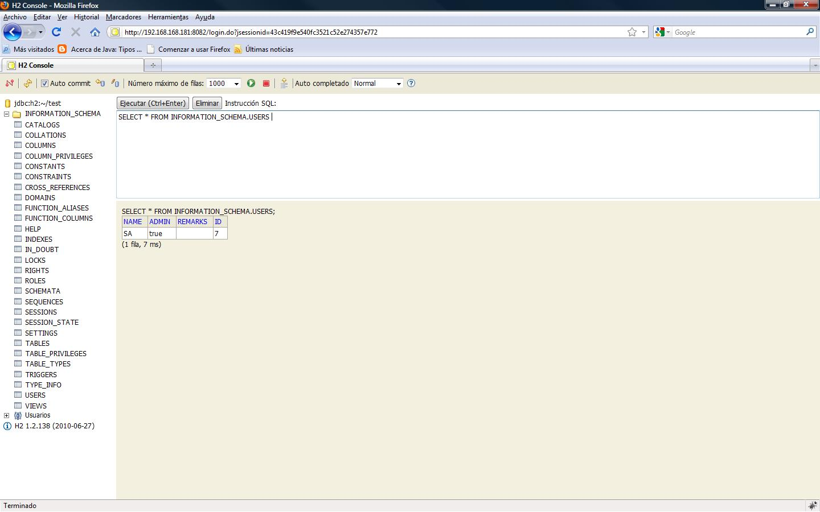
H2
Utilizar la consola.
Desde esta pantalla se podrán realizar las funciones típicas sobre una base de datos, como por ejemplo una consulta

Slide 14
H2
Utilizar la consola.
Pulsaremos sobre el botón de desconectar y volveremos a la primera pantalla

Slide 15
H2
Algo mas de SQL
Qué es SQL
SQL son las siglas de "Structured Query Language". Consiste en un lenguaje estandarizado para el acceso y manipulación de los datos que se encuentran en las bases de datos, especialmente las bases de datos relacionales.
A través de SQL, es posible realizar diversas operaciones sobre las bases de datos, como consultar, insertar, actualizar y eliminar datos, aunque también se utiliza para crear y modificar esquemas (tablas) de las bases de datos, así como para establecer usuarios y los permisos dentro de los sistemas gestores de bases de datos, entre otras cosas.

Slide 16
H2
Algo mas de SQL
Qué es SQL
Su estandarización comenzó en la década de 1980, aunque el lenguaje en sí comenzó a ser desarrollado una década antes a partir de los trabajos de IBM y su proyecto System R. Desde entonces SQL ha crecido y se encuentra actualmente en la mayoría de los sistemas de gestión de bases de datos relacionales (RDBMS). Todos los motores de bases de datos más usados se basan en SQL para su funcionamiento. Algunos ejemplos populares son MySQL / MariaDB, PostgreSQL, Oracle o Microsoft SQL Server pero hay decenas más.

Slide 17
H2
Para qué sirve SQL ?
SQL es un lenguaje de acceso a datos. Está orientado en la realización de consultas que permiten interactuar con los sistemas gestores de bases de datos.
Aunque usemos el término de consulta y pueda parecer que nos referimos a la recuperación de la información almacenada en las bases de datos, SQL aborda todos los ámbitos de la gestión de los sistemas de bases de datos. Algunos de los tipos de consultas que podemos realizar con SQL son los siguientes:
DDL (Data Definition Language): Se refiere al conjunto de instrucciones del lenguaje SQL que permiten crear, modificar o eliminar las estructuras de datos, es decir, las tablas, índices y relaciones entre las tablas. Ejemplos de instrucciones DDL son CREATE, ALTER y DROP.
DML (Data Manipulation Language): Se refiere al conjunto de instrucciones del lenguaje SQL utilizadas para acceder y manipular los datos que hay dentro de las estructuras de las bases de datos. Estas instrucciones son los conocidos SELECT, INSERT, UPDATE y DELETE.

Slide 18
H2
Para qué sirve SQL ?
DCL (Data Control Language): Esta categoría incluye instrucciones relacionadas con el control de acceso a los datos y los permisos de los usuarios, como GRANT y REVOKE.
TCL (Transaction Control Language): Por último tenemos las instrucciones relacionadas con la gestión de transacciones. Las transacciones son algo más avanzado y básicamente consisten en conjuntos de operaciones que se deben ejecutar completamente, todas de una vez. Si alguna de las transacciones no se puede ejecutar por algún motivo, no se ejecuta ninguna. El objetivo de las transacciones as asegurarse de mantener la integridad de los datos. Los comandos típicos son COMMIT, ROLLBACK y SAVEPOINT.

Slide 19
H2
SQL en el mundo del desarrollo
SQL es fundamental en el mundo del desarrollo de aplicaciones y sitios web avanzados. Cualquier persona que se dedique al mundo del desarrollo debe dedicar un tiempo para conocerlo pues es muy habitual que un programador o un informático tenga que trabajar con bases de datos.
Las aplicaciones en el fondo, en la mayor parte de las ocasiones consisten en accesos, altas, modificaciones y borrado de datos. Para ello generalmente implementan un esquema de operación basado en utilizar alguna base de datos, que es quien ofrece el servicio de almacenamiento y gestión de los datos.
Debido a la diversidad de lenguajes y de bases de datos existentes, la manera de comunicar unos y otras sería realmente complicada de gestionar de no ser por la existencia de estándares que nos permiten realizar las operaciones básicas de una forma universal. Es de eso de lo que trata el SQL, que no es mas que un lenguaje estándar de comunicación con bases de datos. Hablamos por tanto de un lenguaje normalizado que nos permite trabajar con cualquier tipo de lenguaje (PHP, Java, Python, C#, Node...) en combinación con cualquier tipo de base de datos (MS Access, SQL Server, MySQL...).

Slide 20
H2
Sistemas Gestores de Bases de Datos (SGBD)
Los Sistemas Gestores de Bases de Datos (SGBD) son los programas que se encargan de almacenar la información de las bases de datos y ofrecer a los usuarios unos mecanismos para poder acceder a ellos. Además, se encargan de cosas menos visibles, como asegurarse que los datos no se pierdan, estén bien enlazados los unos con los otros, mantener la seguridad de la información y la protección de acceso a los usuarios que tengan permisos, etc.
Los SGBD más populares son MySQL, Oracle, PosgreSQL, SQL Server, SQLite, MariaDB. Todos ellos son sistemas gestores de bases de datos relacionales, que son aquellas a las que se accede y administra mediante el lenguaje SQL. Pero también hay otros SGBD como MongoDB que son "no relacionales" y que no soportan SQL.

Slide 21
H2
Bases de datos
Las bases de datos son almacenes de información gestionada por los Sistemas Gestores de Bases de datos. Por tanto, una instalación de un SGBD es capaz de gestionar múltiples bases de datos y permitir el acceso a sus usuarios a ellas.
Los datos de una base de datos pueden estar relacionados entre si. Pero no existen relaciones entre los datos de distintas bases de datos. Por tanto, las bases de datos se gestionan de manera independiente aunque estén instaladas a su vez en una misma instalación del sistema gestor.
Cuando se desarrolla una aplicación generalmente se tiene una única base de datos donde se almacena toda la información y el usuario puede acceder únicamente a esa base de datos y no a todas las del sistema gestor.

Slide 22
H2
Tablas
En los sistemas de bases de datos relacionales la información se almacena en tablas. A las tablas a veces también se las conoce como "esquemas": colecciones de registros de una misma entidad. Por ejemplo, en una aplicación de facturación se puede tener una tabla para facturas y otra tabla para clientes.
Cada tabla almacena registros, de unos pocos a decenas o cientos de miles. Por ejemplo, la tabla de facturas almacena registros de facturas. A su vez, cada registro está especificado por una serie de campos, que son los datos que forman parte de esa entidad. Por ejemplo en una factura podemos tener cosas como el número, la fecha, si está pagada o no y asuntos así.

Slide 23
H2
Campos
Ahora que sabemos que una base de datos esta compuesta de tablas donde almacenamos registros catalogados de un mismo tipo y sabemos que los registros tienen múltiples datos asociados, cada uno de ellos, podemos definir lo que son los campos de las tablas.
Los datos individuales que tienen todos los registros son los campos de las tablas. A veces a estos campos se les llama columnas porque generalmente las tablas se representan con filas que son cada uno de los registros almacenados y columnas que son cada uno de los datos que tienen los registros.

Slide 24
H2
Los tipos de campos
Un aspecto importante a considerar es la naturaleza de los valores que introducimos en esos campos. Dado que una base de datos trabaja con todo tipo de información, es importante especificar qué tipo de valor estamos introduciendo en cada campo. Así conseguimos:
Permitir que el sistema gestor nos alerte si intentamos introducir datos de otro tipo al especificado
Ayudar al sistema gestor para que sepa el mejor medio de almacenar ese campo
Optimizar los recursos de memoria y la velocidad de acceso a la información
Cada base de datos soporta un conjunto de tipos de valores de campo. Estos tipos puede que no necesariamente están presentes en todos los sistemas de bases de datos o incluso las distintas versiones de un mismo sistema gestor. Sin embargo, existe un conjunto de tipos que están representados en la totalidad de estas bases.

Slide 25
H2
Los tipos de campos
Estos tipos son comunes a todos los sistemas gestores y sería bueno familiarizarse con ellos:
Alfanuméricos: Contienen cifras y letras. Presentan a menudo una longitud limitada (255 caracteres) pero pueden ser también cientos de caracteres.
Numéricos: Todos los modelos de bases de datos permiten almacenar números de alguna manera, pero generalmente existen varios tipos de números, generalmente en función de diversas capacidades. Incluso puede haber tipos de campos que solamente son capaces de albergar enteros (sin decimales) y tipos de campos en los que podemos poner números reales (con decimales).
Booleanos: Son los datos que pueden representar únicamente dos valores: Verdadero y falso.
Fechas: Almacenan fechas facilitando posteriormente su explotación y distintas operaciones. Almacenar fechas de esta forma posibilita ordenar los registros por fechas o calcular los días entre una fecha y otra.
Memos: Son campos alfanuméricos de longitud ilimitada, usados para textos largos. Estos tipos de campos suelen tener el inconveniente de no poder ser indexados (veremos más adelante lo que esto quiere decir).
Autoincrementables: Son campos numéricos enteros que incrementan en una unidad su valor para cada registro incorporado. Su utilidad resulta más que evidente: Servir de identificador ya que resultan exclusivos de un registro.

Slide 26
H2
Tipos de datos
Hasta ahora hemos hablado de los tipos de campos, de una manera esencialmente conceptual. Esto quiere decir que se conoce que a la hora de definir los esquemas de las tablas se debe pensar qué tipos de campos se necesitan. Sin embargo, de cada tipo de campo pueden existir diversos tipos de datos que podrían ajustarse.
Por ejemplo, tenemos los campos de números enteros. El concepto es ese y todos lo entendemos: números sin decimales. Pero dependiendo de lo que vas a guardar en un campo entero podrás escoger uno u otro tipo de datos. Principalmente la decisión la tendrás que tomar en vista de la magnitud o espacio que quieras reservar para ese entero. No es lo mismo guardar el número de asientos que tiene un vehículo que guardar los habitantes de un país, básicamente porque los asientos pueden ser solo unos pocos y los habitantes podrían llegar a ser miles de millones en algunos casos.
Así pues, cuando tengamos que especificar las tabla se deberán indicar tipos específicos para cada uno de los campos de las tablas. En la siguiente lista se puede ver la mayoría de los tipos de datos que existe en SQL, pero se debe tener en cuenta que cada sistema gestor de base de datos puede tener su conjunto de tipos de datos propios o se pueden llamar de maneras distintas. Paralelamente, a medida que surgen nuevas versiones de los sistemas gestores de bases de datos este listado tiende a crecer.

Slide 27
H2
Tipo – Longitud – Descripción
BINARY (1 byte): Para productos de bases de datos que definen un tipo de datos Binario.
BIT (1 byte): Valores Si/No ó True/False
BYTE (1 byte): Un valor entero entre 0 y 255.
COUNTER (4 bytes): Un número incrementado automáticamente (de tipo Long)-
CURRENCY (8) bytes Un entero escalable entre -922.337.203.685.477,5808 y 922.337.203.685.477,5807.
DATETIME (8 bytes): Un valor de fecha u hora entre los años 100 y 9999.
SINGLE (4 bytes): Un valor en punto flotante de precisión simple con un rango de - 3.4028231038 a -1.40129810-45 para valores negativos, 1.40129810- 45 a 3.4028231038 para valores positivos, y 0.
DOUBLE (8 bytes): Un valor en punto flotante de doble precisión con un rango de - 1.7976931348623210308 a -4.9406564584124710-324 para valores negativos, 4.9406564584124710-324 a 1.7976931348623210308 para valores positivos, y 0.
SHORT (2 bytes): Un entero corto entre -32,768 y 32,767.
LONG (4 bytes): Un entero largo entre -2,147,483,648 y 2,147,483,647.
LONGTEXT (1 byte): por carácter De cero a un máximo de 1.2 gigabytes.
LONGBINARY (Según se necesite): De cero 1 gigabyte. Utilizado para objetos OLE.
TEXT (1 byte): por carácter De cero a 255 caracteres.

Slide 28
H2
Tipos de Sentencias SQL
En SQL tenemos bastantes sentencias que se pueden utilizar para realizar diversas tareas. Dependiendo de las tareas, estas sentencias se pueden clasificar en tres grupos principales (DML, DDL,DCL), aunque nos quedaría otro grupo que no está dentro del lenguaje SQL sino del PLSQL.

Slide 29
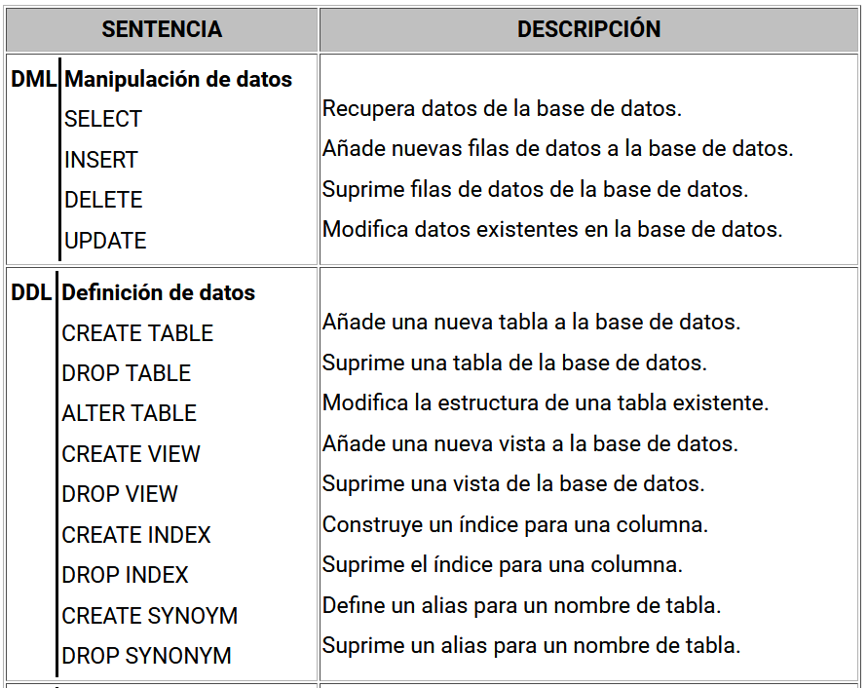
H2

Slide 30
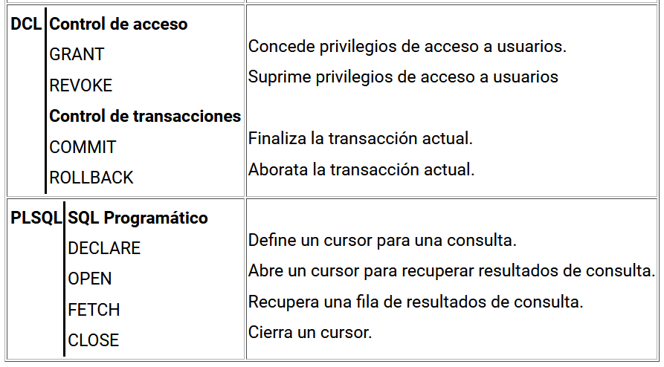
H2

Slide 31
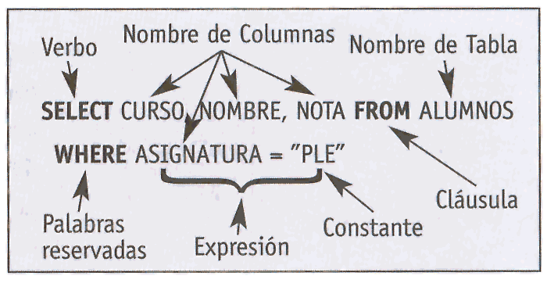
H2
Componentes sintácticos
La mayoría de sentencias SQL tienen la misma estructura. Todas comienzan por un verbo (select, insert, update, create), a continuación le sigue una o más clausulas que nos dicen los datos con los que vamos a operar (from, where), algunas de estas son opcionales y otras obligatorias como es el caso del from.

Slide 32
H2
Creación de tablas
En general, la mayoría de las bases de datos poseen potentes editores que permiten la creación rápida y sencilla de cualquier tipo de tabla con cualquier tipo de formato. Sin embargo, una vez que la base de datos está alojada en el servidor, puede darse el caso de que queramos introducir una nueva tabla ya sea con carácter temporal o bien permanente por necesidades concretas de nuestra aplicación.
En estos casos, podemos, a partir de una sentencia SQL, crear la tabla con el formato que deseemos.
Este tipo de sentencias son especialmente útiles para bases de datos como Mysql, las cuales trabajan directamente con comandos SQL y no por medio de editores.
Para crear una tabla debemos especificar diversos datos: El nombre que le queremos asignar, los nombres de los campos y sus características. Además, puede ser necesario especificar cuáles de estos campos van a ser índices y de qué tipo van a serlo.
La sintaxis de creación puede variar ligeramente de una base de datos a otra ya que los tipos de campo aceptados no están completamente estandarizados.
A continuación se explica someramente la sintaxis de esta sentencia

Slide 33
H2
Sintaxis de la Creación de tablas
Create Table nombre_tabla ( nombre_campo_1 tipo_1 nombre_campo_2 tipo_2 nombre_campo_n tipo_n Key(campo_x,...) )

Slide 34
H2
Sintaxis de la Creación de tablas. Ejemplo
Create Table pedidos ( id_pedido INT(4) NOT NULL AUTO_INCREMENT, id_cliente INT(4) NOT NULL, id_articulo INT(4)NOT NULL, fecha DATE, cantidad INT(4), total INT(4),
KEY(id_pedido,id_cliente,id_articulo) )

Slide 35
H2
Sintaxis de la Creación de tablas. Ejemplo
En este caso creamos los campos id los cuales son considerados de tipo entero de una longitud especificada por el número entre paréntesis. Para id_pedido requerimos que dicho campo se incremente automáticamente (AUTO_INCREMENT) de una unidad a cada introducción de un nuevo registro para, de esta forma, automatizar su creación. Por otra parte, para evitar un mensaje de error, es necesario requerir que los campos que van a ser definidos como índices no puedan ser nulos (NOT NULL).
El campo fecha es almacenado con formato de fecha (DATE) para permitir su correcta explotación a partir de las funciones previstas a tal efecto.
Finalmente, definimos los índices enumerándolos entre paréntesis precedidos de la palabra KEY o INDEX.

Slide 36
H2
Sintaxis de la Creación de tablas. Ejemplo
Del mismo modo podríamos crear la tabla de artículos con una sentencia como ésta:
Create Table articulos ( id_articulo INT(4) NOT NULL AUTO_INCREMENT, titulo VARCHAR(50), autor VARCHAR(25), editorial VARCHAR(25), precio REAL, KEY(id_articulo) )
En este caso puede verse que los campos alfanuméricos son introducidos de la misma forma que los numéricos. Volvemos a recordar que en tablas que tienen campos comunes es de vital importancia definir estos campos de la misma forma para el buen funcionamiento de la base.

Slide 37
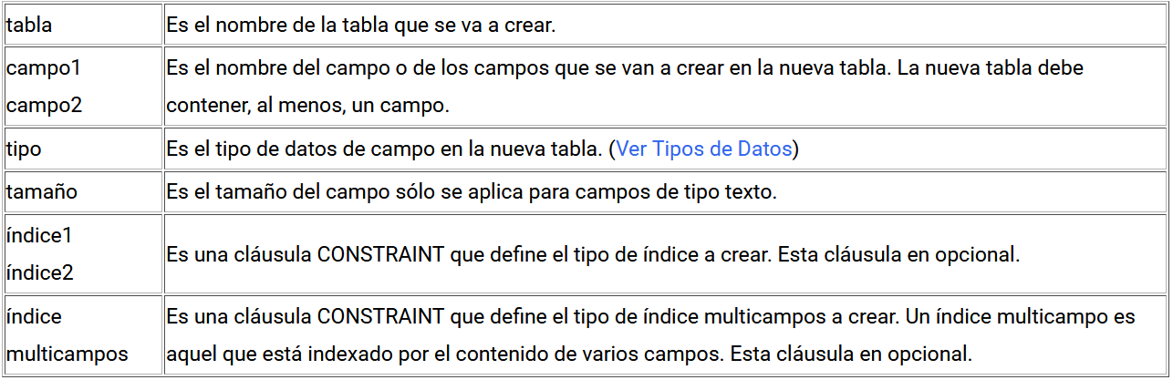
H2
Creación de Tablas
CREATE TABLE tabla ( campo1 tipo (tamaño) índice1, campo2 tipo (tamaño) índice2,... , índice multicampo , ... )
En donde:

Slide 38
H2
Creación de Tablas
CREATE TABLE Empleados ( Nombre TEXT (25), Apellidos TEXT (50) )
(Crea una nueva tabla llamada Empleados con dos campos, uno llamado Nombre de tipo texto y longitud 25 y otro llamado apellidos con longitud 50).

Slide 39
H2
Creación de Tablas
CREATE TABLE Empleados ( Nombre TEXT (10), Apellidos TEXT, FechaNacimiento DATETIME ) CONSTRAINT IndiceGeneral UNIQUE ( Nombre, Apellidos, FechaNacimiento )
(Crea una tabla llamada Empleados con un campo Nombre de tipo texto y longitud 10, otro con llamado Apellidos de tipo texto y longitud predeterminada (50) y uno más llamado FechaNacimiento de tipo Fecha/Hora. También crea un índice único - no permite valores repetidos - formado por los tres campos.)

Slide 40
H2
Creación de Tablas
CREATE TABLE Empleados ( IdEmpleado INTEGER CONSTRAINT IndicePrimario PRIMARY KEY, Nombre varchar, Apellidos varchar, FechaNacimiento DATETIME )
(Crea una tabla llamada Empleados con un campo Texto de longitud predeterminada llamado Nombre y otro igual llamado Apellidos, crea otro campo llamado FechaNacimiento de tipo Fecha/Hora y el campo IdEmpleado de tipo entero el que establece como clave principal.)

Slide 41
H2
La Cláusula CONSTRAINT
Se utiliza la cláusula CONSTRAINT en las instrucciones ALTER TABLE y CREATE TABLE para crear o eliminar índices.
Existen dos sintaxis para esta cláusula dependiendo si desea Crear ó Eliminar un índice de un único campo o si se trata de un campo multiíndice. Si se utiliza el motor de datos de Microsoft, sólo podrá utilizar esta cláusula con las bases de datos propias de dicho motor. Para los índices de campos únicos: CONSTRAINT nombre {PRIMARY KEY | UNIQUE | REFERENCES tabla externa [(campo externo1, campo externo2)]}

Slide 42
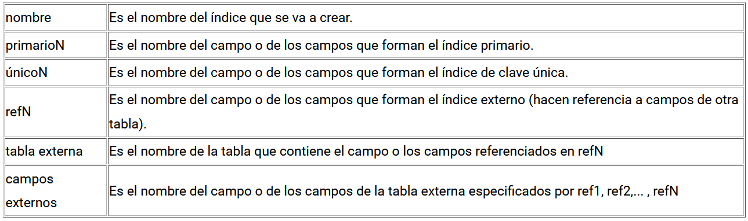
H2
La Cláusula CONSTRAINT
Para los índices de campos múltiples:
CONSTRAINT nombre {PRIMARY KEY (primario1[, primario2 [,...]]) | UNIQUE (único1[, único2 [, ...]]) | FOREIGN KEY (ref1[, ref2 [,...]]) REFERENCES tabla externa [(campo externo1 ,campo externo2 [,...])]}
En donde:

Slide 43
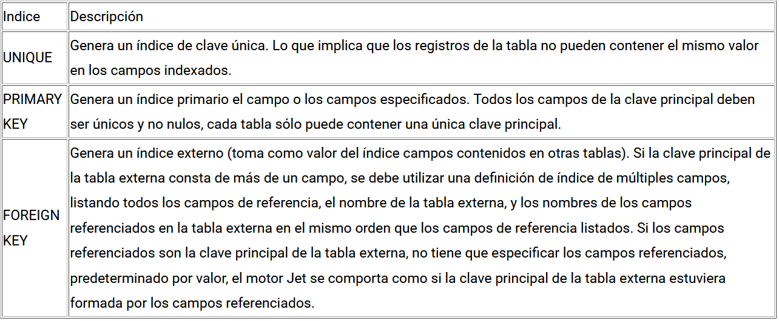
H2
La Cláusula CONSTRAINT
Si se desea crear un índice para un campo cuando se esta utilizando las instrucciones ALTER TABLE o CREATE TABLE la cláusula CONTRAINT debe aparecer inmediatamente después de la especificación del campo indexado. Si se desea crear un índice con múltiples campos cuando se está utilizando las instrucciones ALTER TABLE o CREATE TABLE la cláusula CONSTRAINT debe aparecer fuera de la cláusula de creación de tabla.

Slide 44
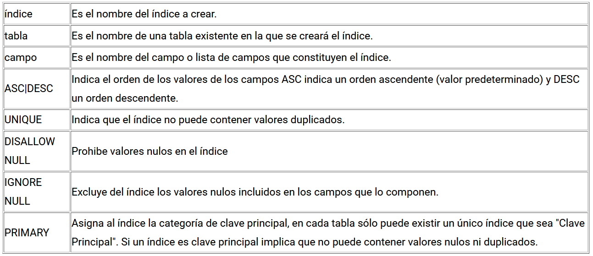
H2
Creación de Indices
Si se utiliza el motor de datos Jet de Microsoft sólo se pueden crear índices en bases de datos del mismo motor. La sintaxis para crear un índice en ua tabla ya definida en la siguiente:
CREATE [ UNIQUE ] INDEX índice ON Tabla (campo [ASC|DESC][, campo [ASC|DESC], ...]) [WITH { PRIMARY | DISALLOW NULL | IGNORE NULL }]
En donde:

Slide 45
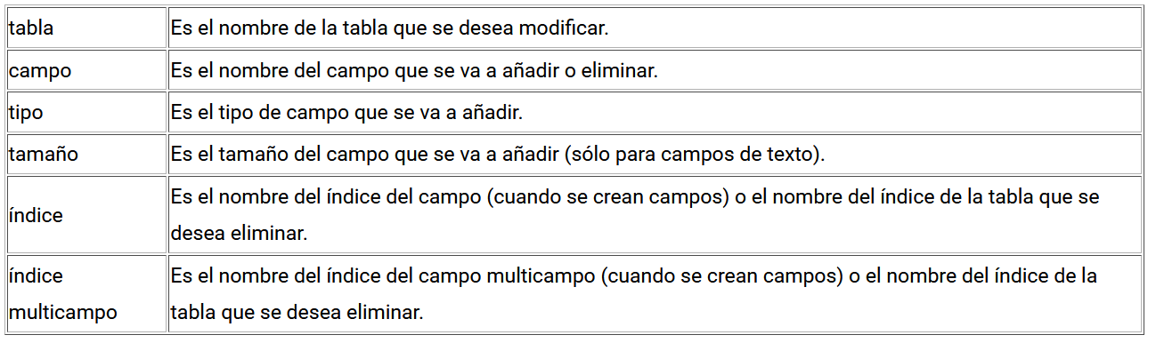
H2
Modificar el diseño de una tabla
Modifica el diseño de una tabla ya existente, se pueden modificar los campos o los índices existentes. Su sintaxis es:
ALTER TABLE tabla {ADD {COLUMN tipo de campo[(tamaño)] [CONSTRAINT índice] CONSTRAINT índice multicampo} | DROP {COLUMN campo I CONSTRAINT nombre del índice}}

Slide 46
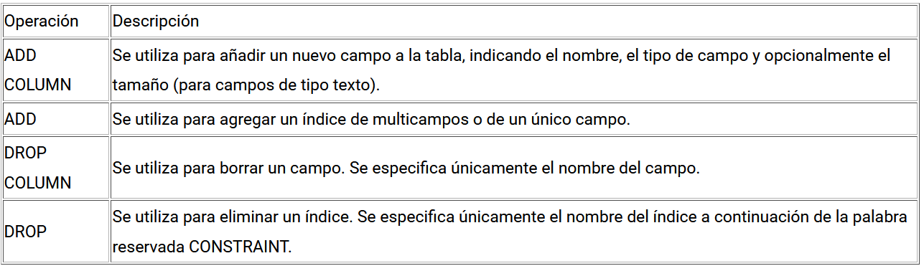
H2
Modificar el diseño de una tabla
Modifica el diseño de una tabla ya existente, se pueden modificar los campos o los índices existentes. Su sintaxis es:
ALTER TABLE tabla {ADD {COLUMN tipo de campo[(tamaño)] [CONSTRAINT índice] CONSTRAINT índice multicampo} | DROP {COLUMN campo I CONSTRAINT nombre del índice}}

Slide 47
H2
Modificar el diseño de una tabla
ALTER TABLE Empleados ADD COLUMN Salario CURRENCY
(Agrega un campo Salario de tipo Moneda a la tabla Empleados.)

Slide 48
H2
Modificar el diseño de una tabla
ALTER TABLE Empleados DROP COLUMN Salario (Elimina el campo Salario de la tabla Empleados.)

Slide 49
H2
Modificar el diseño de una tabla
ALTER TABLE Pedidos ADD CONSTRAINT RelacionPedidos FOREIGN KEY (IdEmpleado) REFERENCES Empleados (IdEmpleado)
(Agrega un índice externo a la tabla Pedidos. El índice externo se basa en el campo IdEmpleado y se refiere al campo IdEmpleado de la tabla Empleados. En este ejemplo no es necesario indicar el campo junto al nombre de la tabla en la cláusula REFERENCES, pues ID_Empleado es la clave principal de la tabla Empleados.)

Slide 50
H2
Modificar el diseño de una tabla
ALTER TABLE Pedidos DROP CONSTRAINT RelacionPedidos
(Elimina el índice de la tabla Pedidos.)

Slide 51
H2
Insertar un nuevo registro en la tabla
Los registros pueden ser introducidos a partir de sentencias que emplean la instrucción Insert. La sintaxis utilizada es la siguiente:
insert Into nombre_tabla (nombre_campo1, nombre_campo2,...) Values (valor_campo1, valor_campo2...)
Un ejemplo sencillo a partir de nuestra tabla modelo es la introducción de un nuevo cliente lo cual se haría con una instrucción de este tipo:
insert Into clientes (nombre, apellidos, direccion, poblacion, codigopostal, email, pedidos) Values ('Perico', 'Palotes', 'Percebe n°13', 'Lepe', '123456', 'perico@desarrollo.com', 33)
Como puede verse, los campos no numéricos o booleanos van delimitados por apostrofes: '.

Slide 52
H2
Insertar un nuevo registro en la tabla
Resulta muy interesante, ya veremos más adelante el por qué, el introducir durante la creación de nuestra tabla un campo autoincrementable que nos permita asignar un único número a cada uno de los registros. De este modo, nuestra tabla clientes presentaría para cada registro un número exclusivo del cliente el cual nos será muy util cuando consultemos varias tablas simultáneamente.

Slide 53
H2
Borrar un registro de la tabla
Para borrar un registro utilizamos la instrucción Delete. En este caso debemos especificar cual o cuales son los registros que queremos borrar. Es por ello necesario establecer una selección que se llevara a cabo mediante la cláusula Where.
Delete From nombre_tabla Where condiciones_de_selección
Si queremos por ejemplo borrar todos los registros de los clientes que se llamen “Perico” lo haríamos del siguiente modo:
Delete From clientes Where nombre='Perico'
Hay que tener cuidado con esta instrucción ya que si no especificamos una condición con Where, lo que estamos haciendo es borrar toda la tabla:

Slide 54
H2
Actualizar un registro de la tabla
Update es la instrucción del lenguaje SQL que nos sirve para modificar los registros de una tabla. Como para el caso de Delete, necesitamos especificar por medio de Where cuáles son los registros en los que queremos hacer efectivas nuestras modificaciones. Además, obviamente, tendremos que especificar cuáles son los nuevos valores de los campos que deseamos actualizar. La sintaxis es de este tipo:
Update nombre_tabla Set nombre_campo1 = valor_campo1, nombre_campo2 = valor_campo2,... Where condiciones_de_selección

Slide 55
H2
Actualizar un registro de la tabla
Un ejemplo aplicado:
Update clientes Set nombre='José' Where nombre='Pepe'
Mediante esta sentencia cambiamos el nombre Pepe por el de José en todos los registros cuyo nombre sea Pepe.
Aquí también hay que ser cuidadoso de no olvidarse de usar Where, de lo contrario, modificaríamos todos los registros de nuestra tabla.
Update producto Set precio=990, descuento=25
Esa sentencia modificaría el campo precio y el campo descuento en todos los productos de la tabla producto. Si tenemos una tabla con miles de productos con esa sentencia se actualizarían todos, de modo que la totalidad de los registros tendrían el mismo precio y el mismo descuento.
https://desarrolloweb.com/articulos/264.php

